Slide 1


Contrôle qualité et pre-processing des données NGS
Module 2 · Jour 2
Alhadji A. Dicko, PharmD
© 2025 INSP All Rigths Reserved.

Slide 2

Objectifs pédagogiques
Générer et interpréter un rapport de qualité de séquençage avec FastQC
Comprendre les paramètres de trimming/filtrage et les appliquer avec Fastp
Réaliser un contrôle qualité complet sur un jeu de données NGS (COVID/AMR anonymisé)
Track A : exécution complète du pipeline QC sur le serveur INSP
Track B : lecture et interprétation critique d'un rapport QC
© 2025 INSP All Rigths Reserved.
For Research Use Only

Slide 3
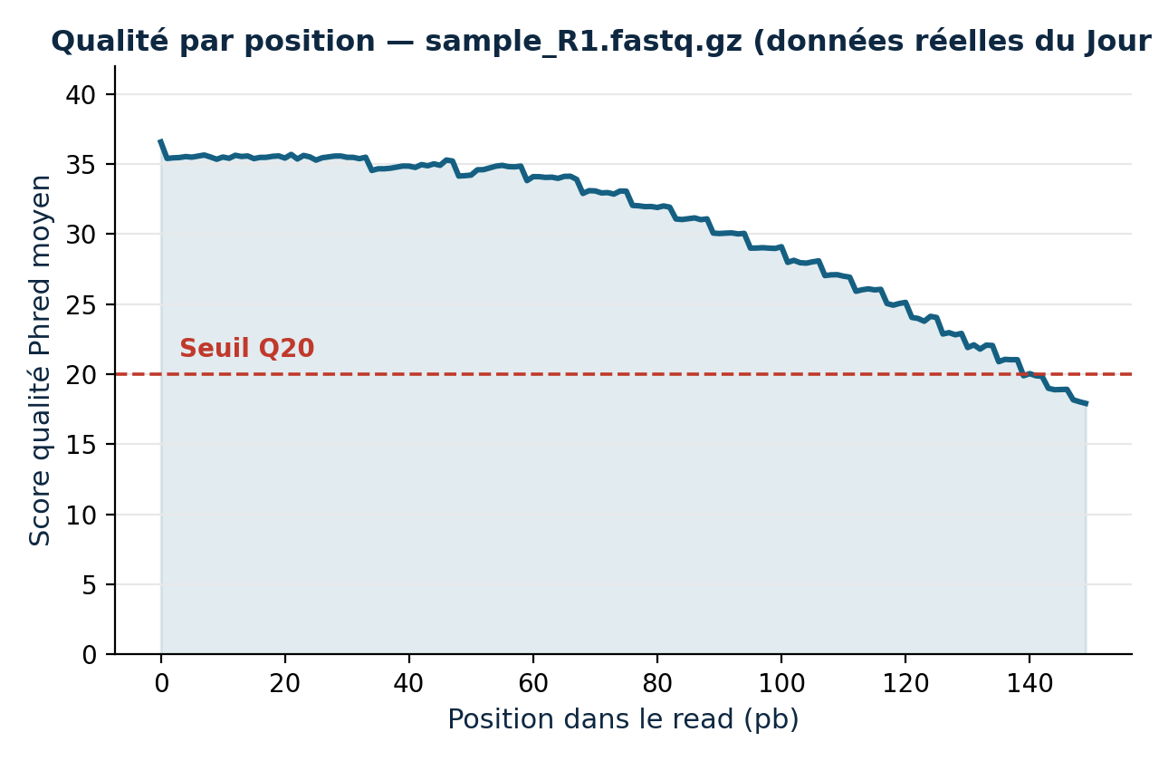
Le contrôle qualité, la première étape
Aucune analyse en aval n'a de sens si les données brutes sont de mauvaise qualité
Le QC permet de détecter précocement :
Adaptateurs résiduels non détectés
Biais de composition en bases
Chute de qualité en fin de read
Contamination non identifiée
Exemple réel : qualité qui décline en fin de read (jeu de données du Jour 2)
© 2025 INSP All Rigths Reserved.
For Research Use Only

Slide 4
FastQC — indicateurs clés à interpréter
Module | Ce qu'il indique | Signal d'alerte
Per base sequence quality | Score Phred le long du read | Chute sous Q20 en fin de read
Per sequence quality scores | Distribution globale des scores | Pic déplacé vers les basses valeurs
Per base sequence content | Équilibre A/T/G/C par position | Déséquilibre marqué en début de read
Adapter content | Présence d'adaptateurs résiduels | Courbe qui monte en fin de read
Sequence duplication levels | Niveau de duplication de reads | Duplication élevée
© 2025 INSP All Rigths Reserved.
For Research Use Only

Slide 5
Fastp — trimming et filtrage
Combine QC, trimming des adaptateurs et filtrage qualité en un seul outil rapide
$ fastp -i R1.fastq.gz -I R2.fastq.gz \
-o clean_R1.fastq.gz -O clean_R2.fastq.gz \
--detect_adapter_for_pe \
--qualified_quality_phred 20 \
--length_required 50
• --qualified_quality_phred : seuil Phred sous lequel une base est "non qualifiée"
• --length_required : longueur minimale d'un read après trimming
© 2025 INSP All Rigths Reserved.
For Research Use Only

Slide 6
Jeu de données de la journée
sample_R1.fastq.gz / sample_R2.fastq.gz — jeu synthétique paired-end
Qualité qui décline progressivement en fin de read (profil Illumina typique)
~12% des reads avec un fragment d'adaptateur résiduel
~5% de reads courts et de basse qualité (Phred 2–12) à filtrer
Aucune donnée patient réelle n'est utilisée
© 2025 INSP All Rigths Reserved.
For Research Use Only

Slide 7
Merci !
Place à la pratique cet après-midi
Alhadji A. Dicko, PharmD
© 2025 INSP All Rigths Reserved.

